Slide 1
Sử dụng Bluetooth APIs
Thuc hien:
Nguyen Xuan Toan
Vu Dinh Khanh

Slide 2
Bluetooth là gì?
Bluetooth cho phép một thiết bị trao đổi dữ liệu không dây với các thiết bị Bluetooth khác. Khung ứng dụng cung cấp truy cập các chức năng Bluetooth thông qua Bluetooth Android APIs. Các APIs cho phép các ứng dụng kết nối không dây với các thiết bị Bluetooth khác, cho phép kết nối không dây theo phương thức point-to-point và multipoint.

Slide 3
Để tạo một ứng dụng bluetooth chúng ta cần những gì?
Để tạo kết nối bluetooth chúng ta sử dụng gói android.bluetooth có sẵn.
android.bluetooth: Cung cấp các lớp quản lý chức năng Bluetooth, chẳng hạn như quét các thiết bị lân cận đang hoạt động, kết nối với các thiết bị, và quản lý truyền dữ liệu giữa các thiết bị.

Slide 4
Gói android.bluetooth gồm các lớp nào?
BluetoothAdapter: cho phép bạn thực hiện các nhiệm vụ Bluetooth cơ bản, chẳng hạn như bắt đầu phát hiện ra thiết bị, truy vấn một danh sách các kho ngoại quan (ghép nối) các thiết bị, tạo một BluetoothDevice bằng cách sử dụng một địa chỉ MAC được biết đến, và tạo ra một BluetoothServerSocket để lắng nghe yêu cầu kết nối từ các thiết bị khác.
BluetoothDevice cho phép bạn tạo một kết nối với các thiết bị, truy vấn thông tin về nó, chẳng hạn như tên, địa chỉ, lớp học, và nhà nước liên kết.

Slide 5
Gói android.bluetooth gồm các lớp nào?
BluetoothServerSocket và BluetoothSocket
Tạo một socket lắng nghe Bluetooth.
Là một interface cho Socket Bluetooth tương tự như TCP socket gồm: Socket và ServerSocket. Về phía máy chủ, sử dụng một BluetoothServerSocket để tạo ra một máy chủ lắng nghe. Khi một kết nối được chấp nhận bởi BluetoothServerSocket, nó sẽ trả về một BluetoothSocket để quản lý kết nối. Về phía máy khách, sử dụng một BluetoothSocket duy nhất cho cả hai bắt đầu một kết nối mới và quản lý kết nối.

Slide 6
Gói android.bluetooth gồm các lớp nào?
BluetoothClass: Để xác định thiết bị được kết nối.
VD: điện thoại, máy tính, tai nghe…
Ngoài ra còn có nhiều lớp phụ khác như:
BluetoothProfile, BluetoothHeadset, BluetoothA2dp, BluetoothHealth, BluetoothHealthCallback, BluetoothHealthAppConfiguration, BluetoothProfile.ServiceListener

Slide 7
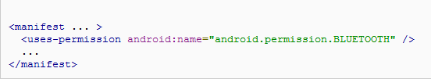
Cấp quyền sử dụng bluetooth (Bluetooth Permissions)
Để sử dụng tính năng Bluetooth trong ứng dụng của bạn, bạn cần phải khai báo ít nhất một trong hai Bluetooth cho phép: BLUETOOTH và BLUETOOTH_ADMIN
Khai báo sử dụng bluetooth trong file manifest.xml trên ứng dụng của bạn:

Slide 8
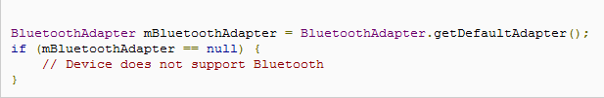
Thiết lập bluetooth
Trước khi ứng dụng của bạn có thể giao tiếp qua Bluetooth, bạn cần phải xác minh rằng Bluetooth được hỗ trợ trên thiết bị, và nếu như vậy, đảm bảo rằng nó được kích hoạt.
Xác nhận các BluetoothAdapter
getDefaultAdapter() trả về một BluetoothAdapter đại diện cho bộ phát Bluetooth của thiết bị.
Nếu getDefaultAdapter() trả về null tức là thiết bị không hỗ trợ Bluetooth.

Slide 9
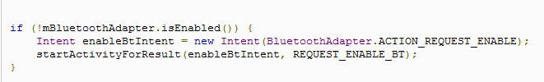
Thiết lập bluetooth
Kích hoạt tính năng Bluetooth:
isEnabled() kiểm tra xem bluetooth có đang được bật không, nếu lện này trả về false thì sẽ yêu cầu hệ thống kích hoạt bluetooth qua lời gọi startActivityForResult() với ACTION_REQUEST_ENABLE

Slide 10
Các bước để tạo một ứng dụng bluetooth hoạt động trên thiết bị android
Quét các thiết bị bluetooth đang hoạt động.
Truy vấn các bộ chuyển đổi Bluetooth cho các thiết bị Bluetooth kết nối.
Thiết lập kênh RFCOMM.
Kết nối tới các thiết bị đã được tìm thấy.
Gửi và nhận dữ liệu với thiết bị được kết nối.
Quản lý nhiều kết nối.

Slide 11
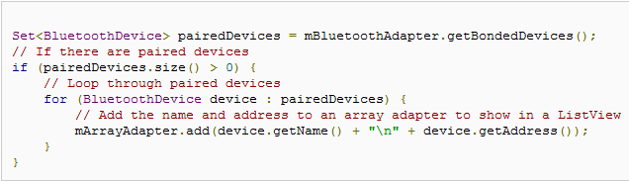
Tìm thiết bị đang hoạt động
Sử dụng BluetoothAdapter, bạn có thể tìm thấy các thiết bị Bluetooth đang hoạt động hoặc bằng cách truy vấn danh sách các thiết bị đã được ghép nối trước đó.
getBondedDevices(): truy vấn và thiết lập kết nối tới tất cả thiết bị được tìm thấy.
Lấy địa chỉ Mac của thiết bị tìm thấy bằng lệnh device.getAdress() và lưu vào mArrayAdapter (mảng lưu trữ địa chỉ MAC các thiết bị đang hoạt động)

Slide 12
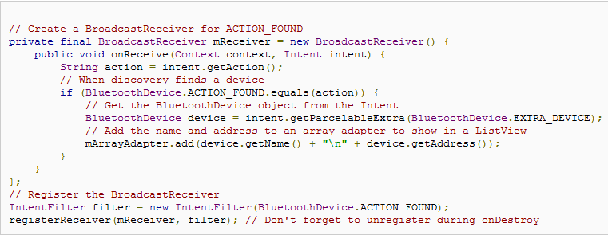
Discovering devices (khám phá thiết bị)
Ứng dụng phải được đăng kí một BroadcastReceiver cho mỗi ACTION_FOUND mục đích nhận thông tin từ thiết bị được kết nối tới.
Với mỗi thiết bị được tìm thấy ta cũng sẽ lấy địa chỉ Mac và lưu vào mArrayAdapter

Slide 13

Thiết lập thời gian cho thiết bị khác tìm thấy thiết bị của bạn đang hoạt động
Mặc định thời gian cho các thiết bị bluetooth lân cận tìm thấy thiết bị của bạn đang hoạt động là 120s tuy nhiên bạn có thể thay đổi thời gian này từ giá trị 0 -> 3600s bằng cách thêm các intent EXTRA_DISCOVERABLE_DURATION. Nếu giá trị 0 được thiết lập tức là thiết bị của bạn luôn luôn được phát hiện.

Slide 14
Kết nối giữa 2 thiết bị
Giống như lập trình socket trên java trên kết nối giữa 2 thiết bị qua bluetooth trên android cũng sử dụng cơ chế client – server.
Khi máy chủ và máy khách có chung một kết nối BluetoothSocket trên cùng một kênh RFCOMM thì 2 thiết bị được kết nối với nhau. Lúc này mỗi thiết bị có thể chuyển giao dữ liệu cho nhau.

Slide 15
server
Mở một BluetoothServerSocket bởi lời gọi hàm listenUsingRfcommWithServiceRecord(String, UUID)
- String là tên bất kì bạn muốn đặt có thể là tên thiết bị hay ứng dụng của bạn.
- UUID là một mã 128bit định dạng là một chuỗi ID để sử dụng xác định thông tin hay xác định ứng dụng bluetooth của bạn.
Bắt đầu lắng nghe và chấp nhận kết nối bằng lời gọi accept().
Đóng kết nối bằng lời gọi close().

Slide 16
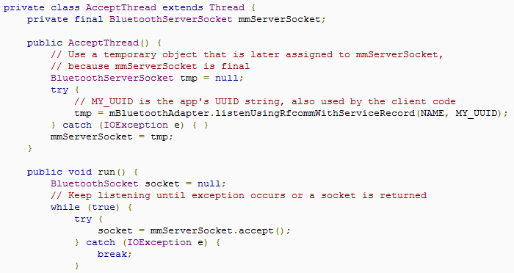
Ví dụ tạo một Server

Slide 17
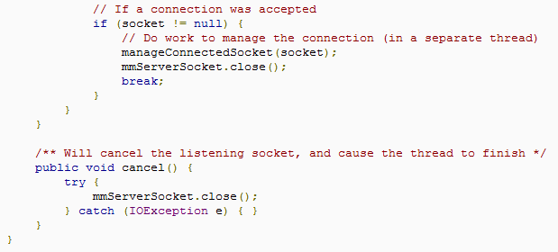
Ví dụ tạo một Server

Slide 18
client
Sử dụng BluetoothDevice nhận một BluetoothSocket bởi lời gọi createRfcommSocketToServiceRecord(UUID).
- khởi tạo một BluetoothSocket sẽ kết nối tới BluetoothDevice. UUID phải phù hợp với UUID trên server khi nó mở kết nối BluetoothServerSocket
Bắt đầu kết nối bằng cách gọi connect().
- hệ thống sẽ tự thực hiện tra cứu SPD trên các thiết
bị từ xa để phù hợp UUID. Nếu tra cứu thành công và
được chấp nhận kết nối, nó sẽ chia sẻ kênh RFCOMM sử dụng trong kết nối giữa 2 thiết bị.

Slide 19
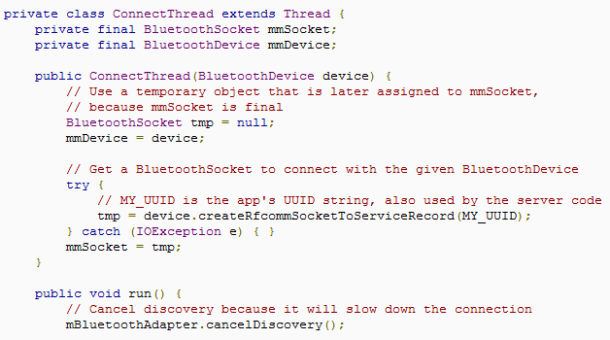
Ví Dụ Client

Slide 20
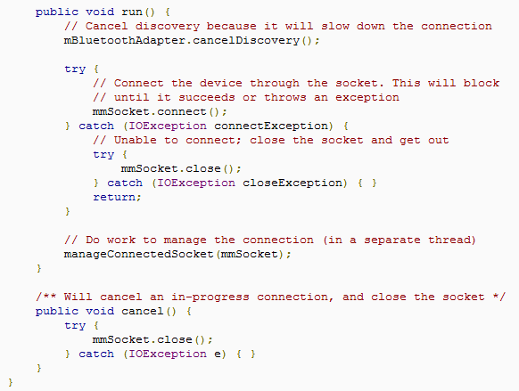
Ví Dụ Client

Slide 21
Quản lý một kết nối
Khi bạn đã có một kết nối giữa 2 thiết bị thành công. Lúc này để chia sẻ dữ liệu bạn cần dùng BluetoothSocket
Lấy InputStream và OutputStream xử lý và truyền qua socket, thông qua getInputStream() và getOutputStream().
Đọc và ghi dữ liệu với read(byte[]) và wite(byte[]).

Slide 22
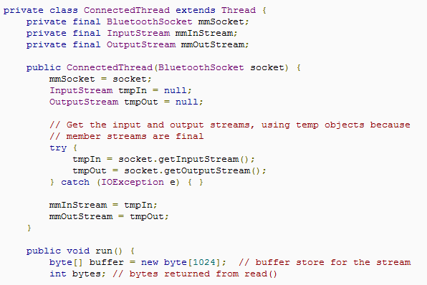
Ví dụ quản lý một kết nối

Slide 23
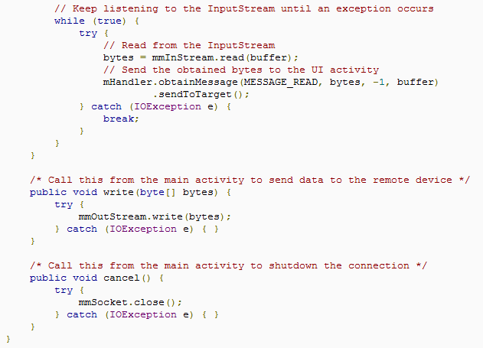
Ví dụ quản lý một kết nối

Slide 24
Ví dụ bluetooth chat

Slide 25
Nguồn tham khảo
http://developer.android.com/guide/topics/wireless/bluetooth.html

